Slide 1




D_YOUNG
EVERYONE
ANYONE
ANYWHERE
APPLICATION
INTRODUCTION
Made by. 김채현 이초원 이승현 정혜윤

Slide 2





Contents
1부
2부
질의응답

Slide 3

D_YOUNG
1. 1부

Slide 4


1. 1부
영단어 학습
단순 암기
이해
체득

Slide 5


1. 1부
Woul
Woul World
Jelly

Slide 6
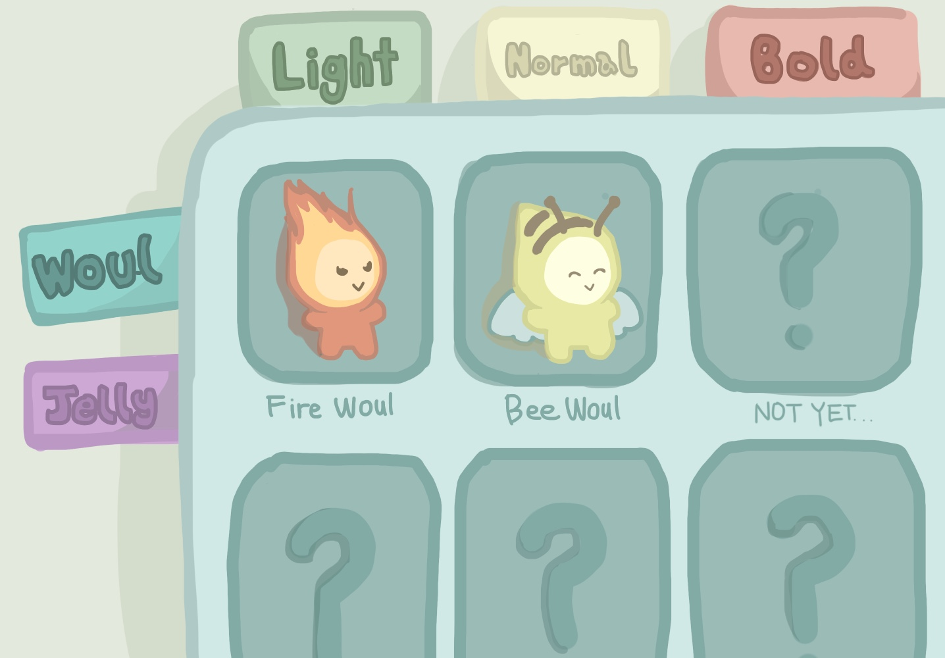
1. 1부
Woul
Word+Soul
영어단어를 모티브로 한 캐릭터
Jelly
캐릭터로 표현하기 힘든
추상적인 영어단어

Slide 7
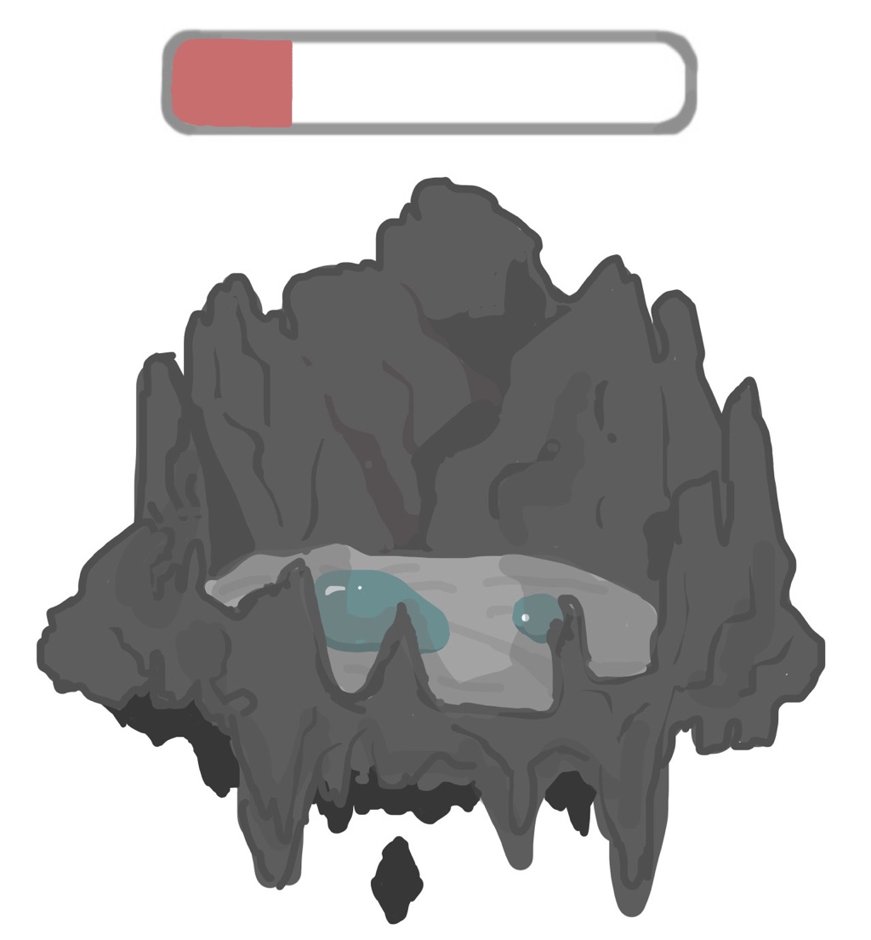

1. 1부
Woul World
Woul들이 인간계와 왕복하며 살고 있는 세계
인간들의 환경 파괴로 인해 오염되었다
인간계에 갇힌 Woul을 구출시켜야한다
Jelly로 정화시킬 수 있다

Slide 8

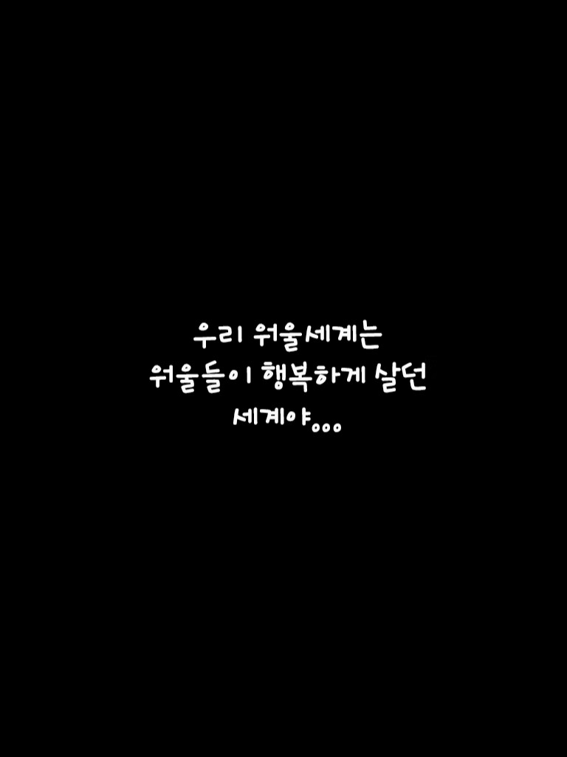
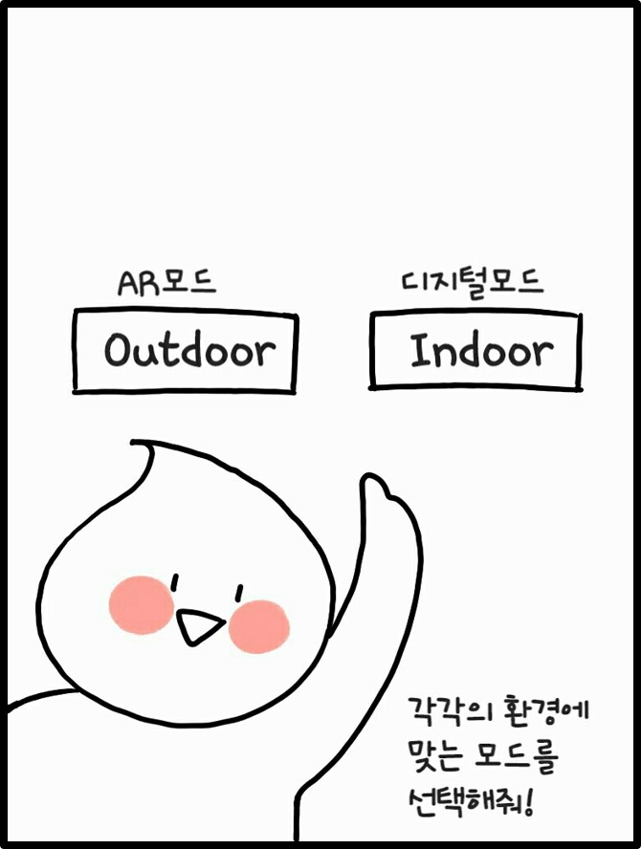
1. 1부

Slide 9
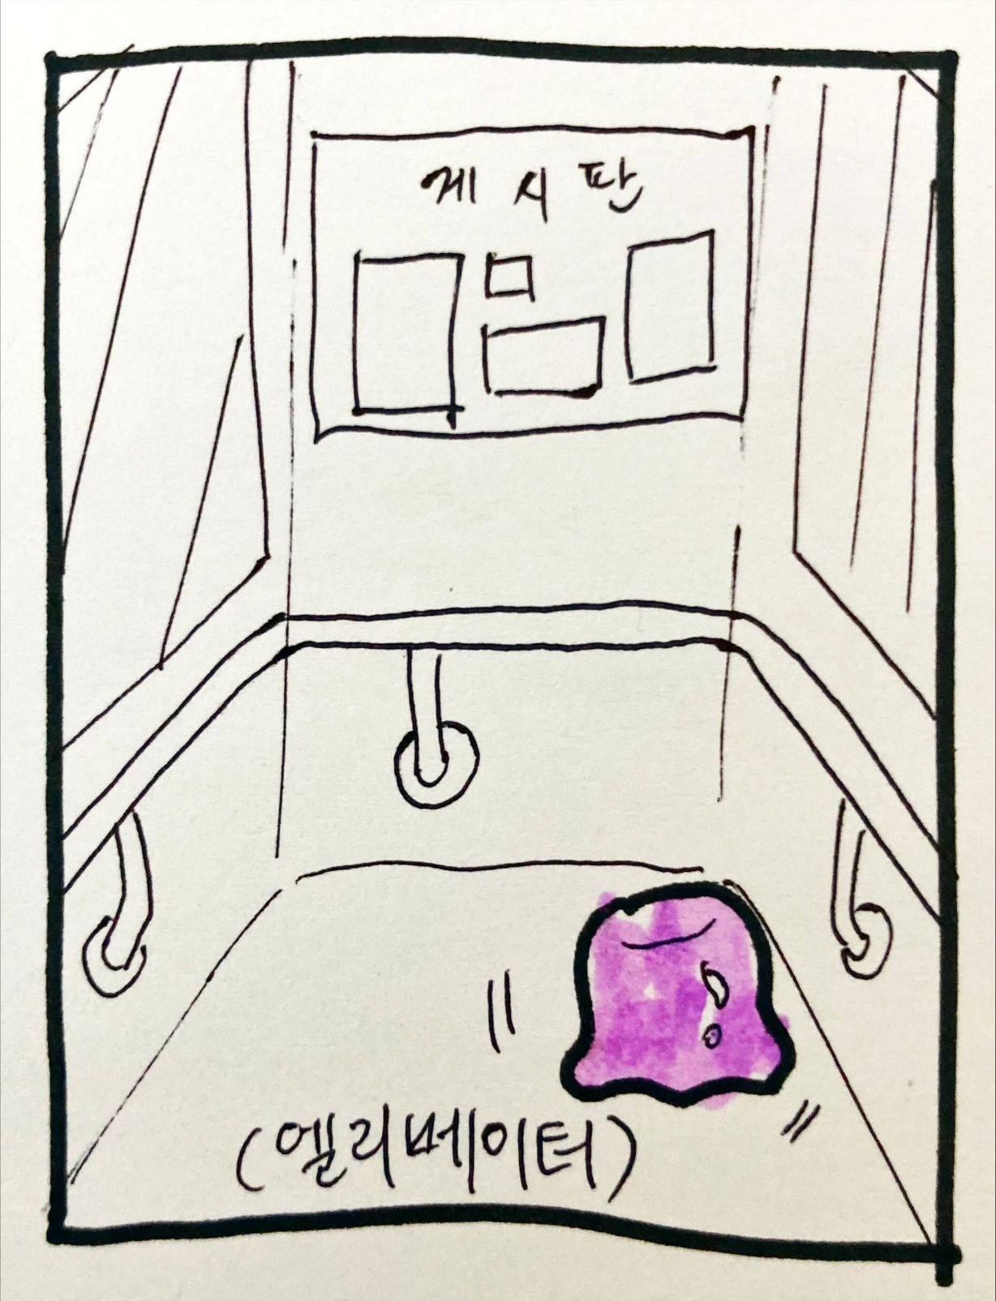
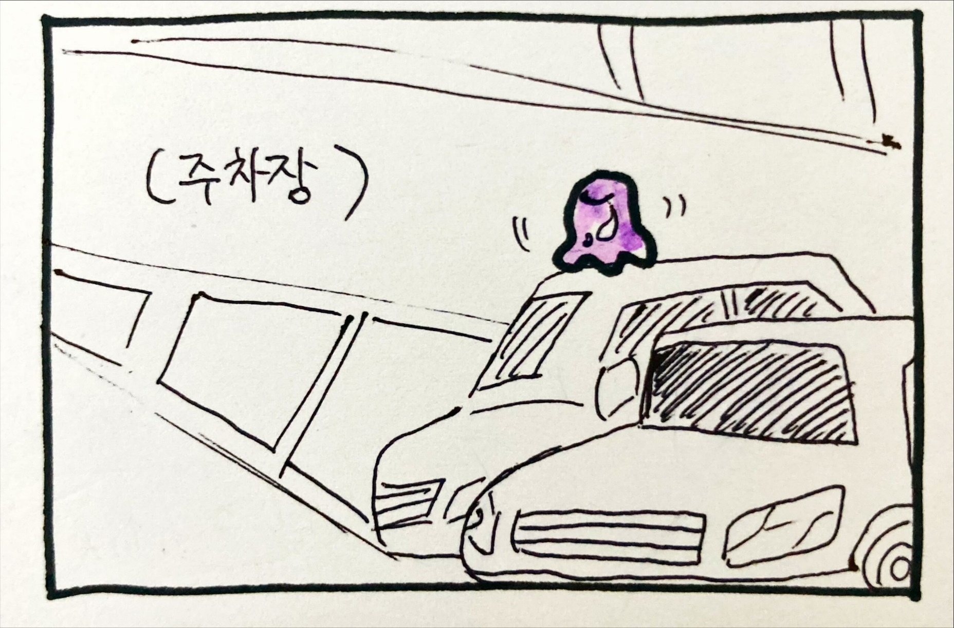
1. 1부
Outdoor
가로버전
세로버전

Slide 10
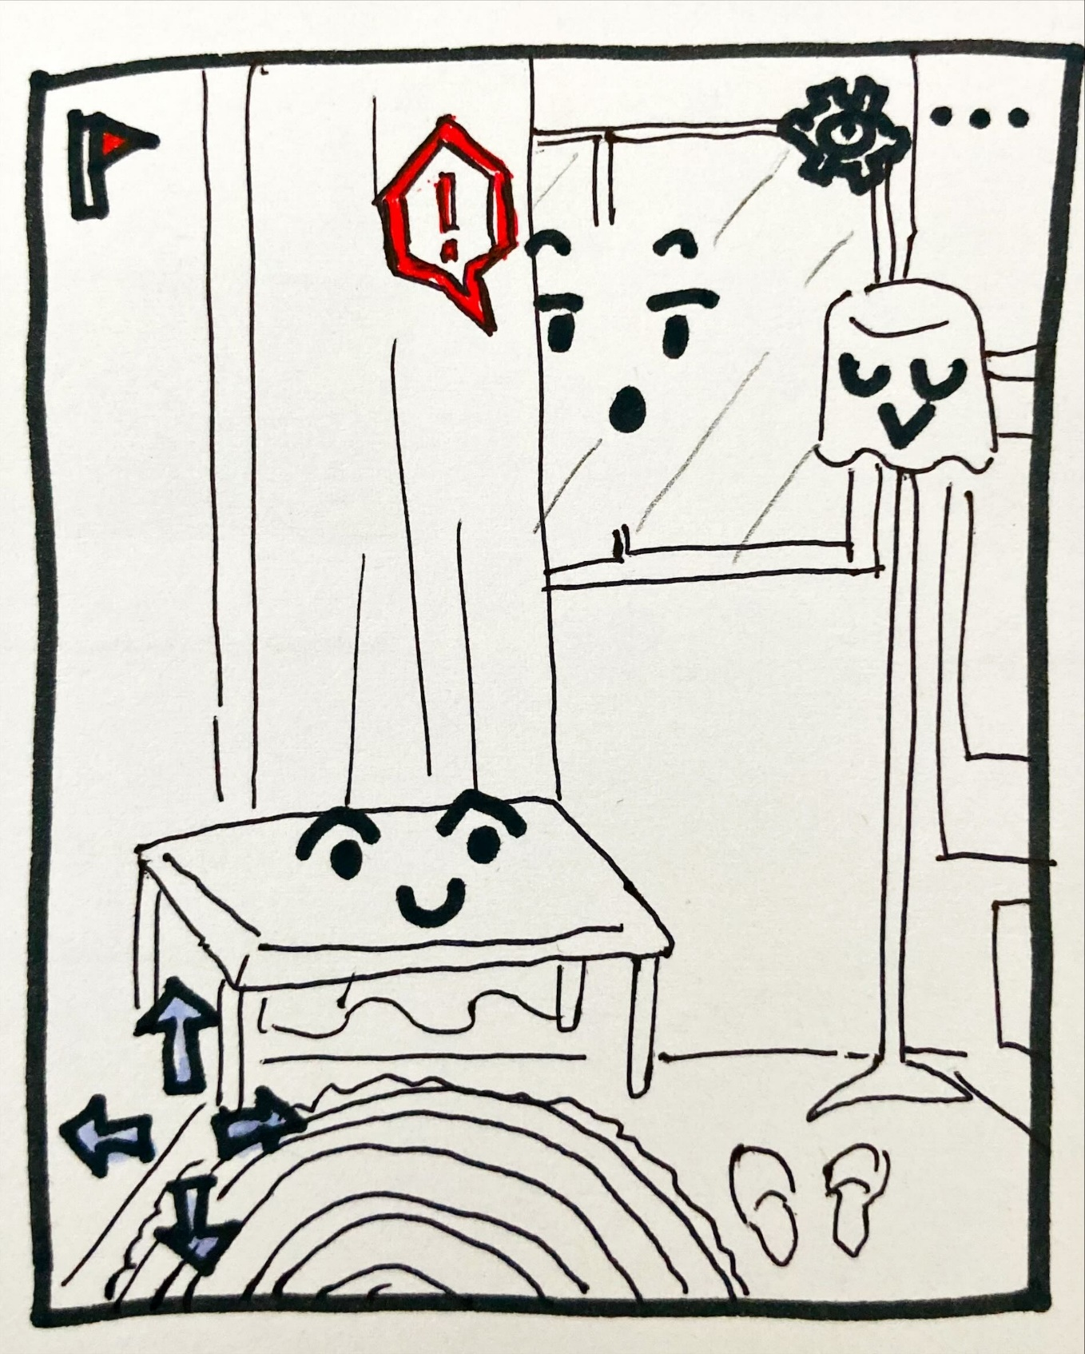
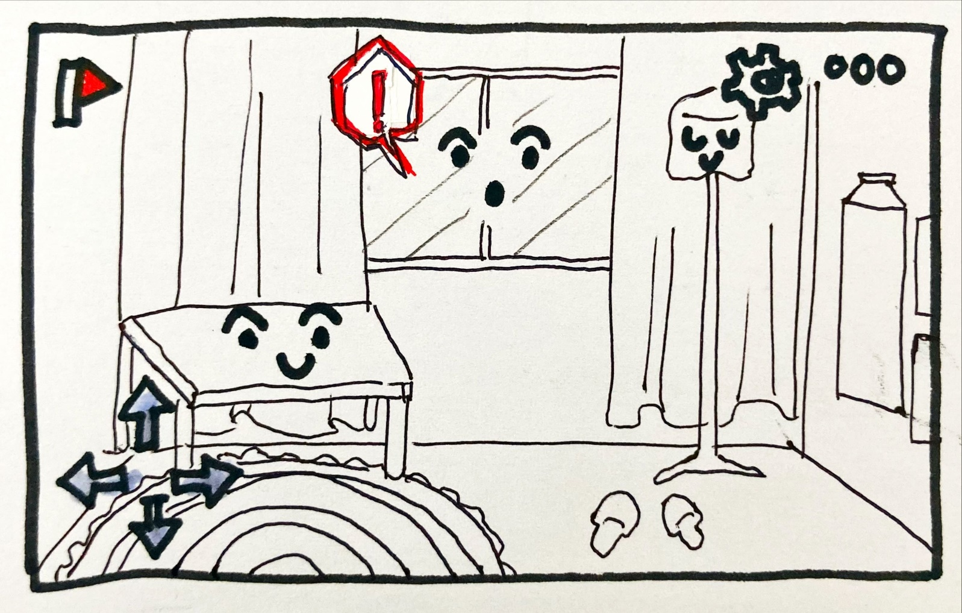
1. 1부
Indoor
가로버전
세로버전

Slide 11
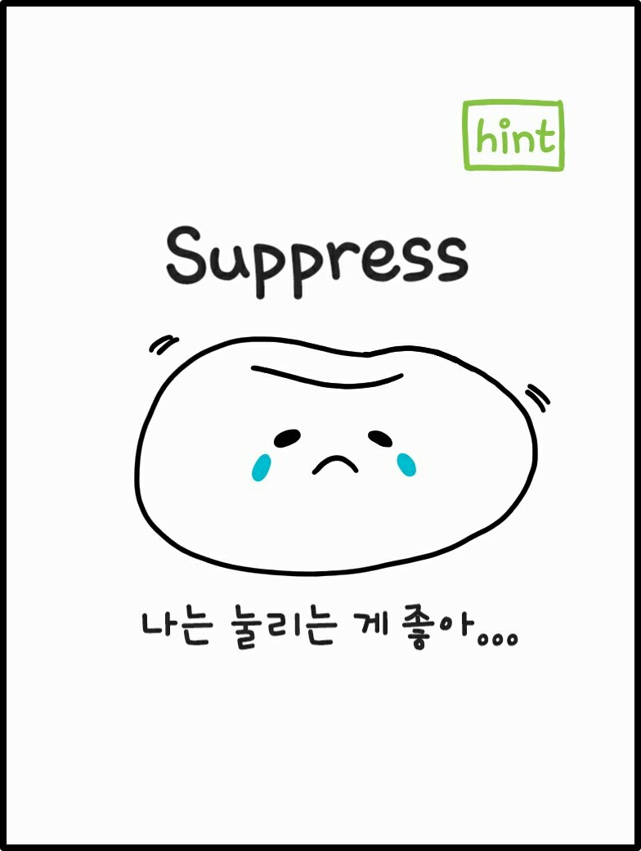
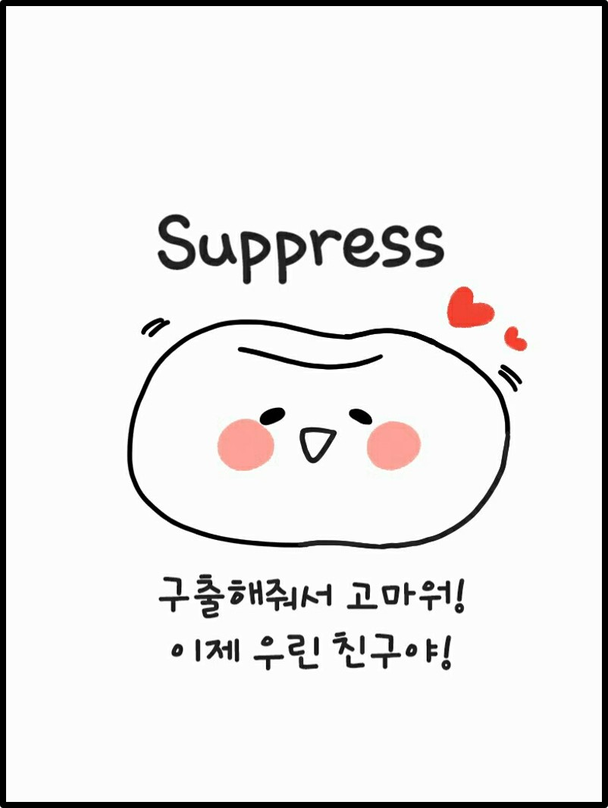
1. 1부
서프레스 워울
구출 성공

Slide 12


1. 1부
워크 워울
구출 성공

Slide 13
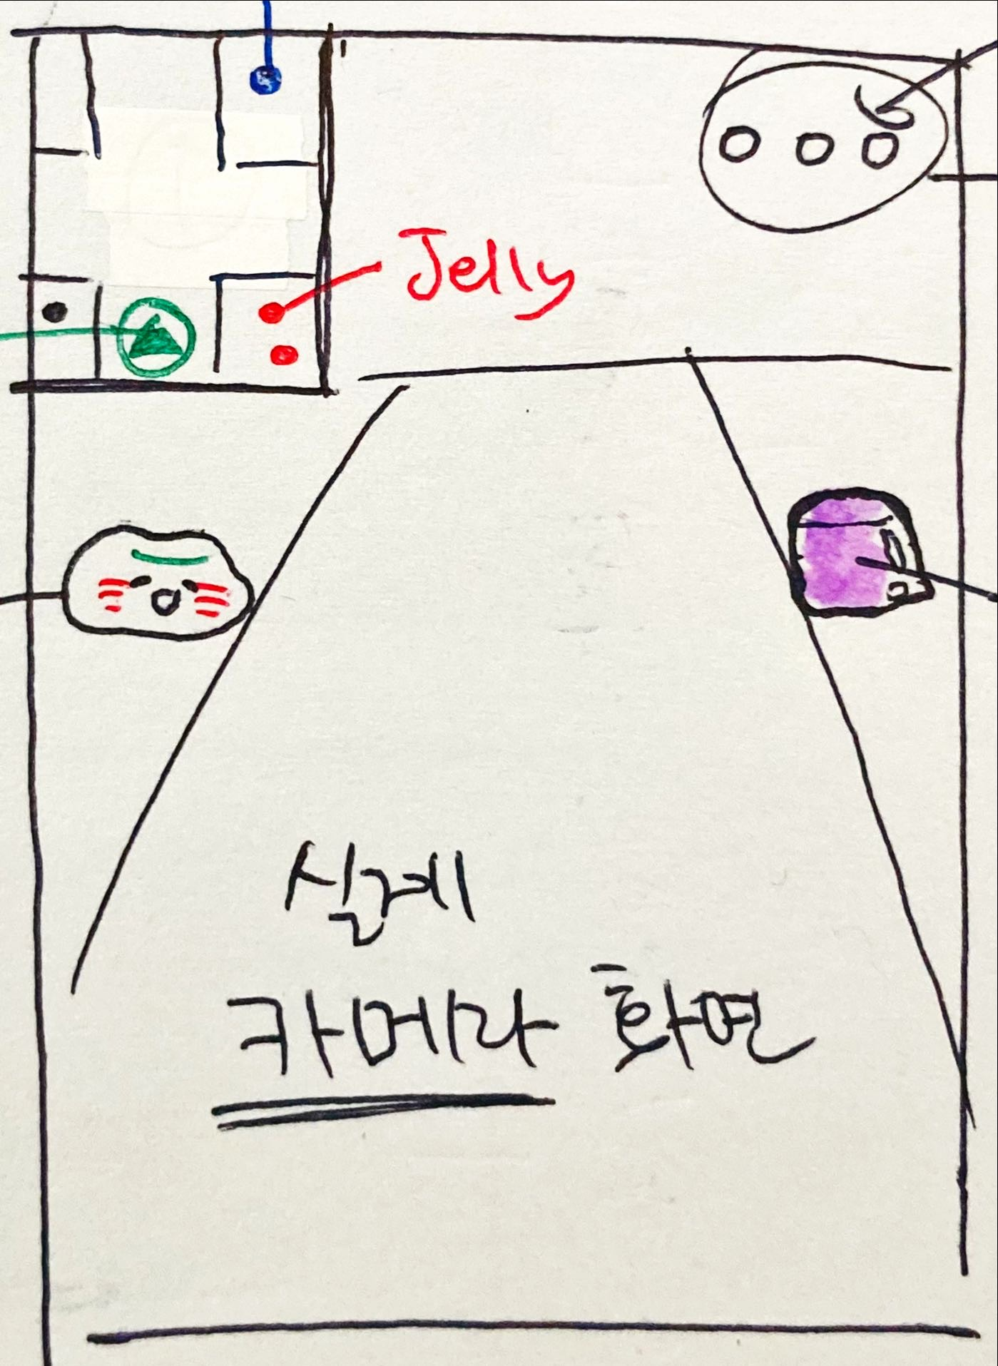
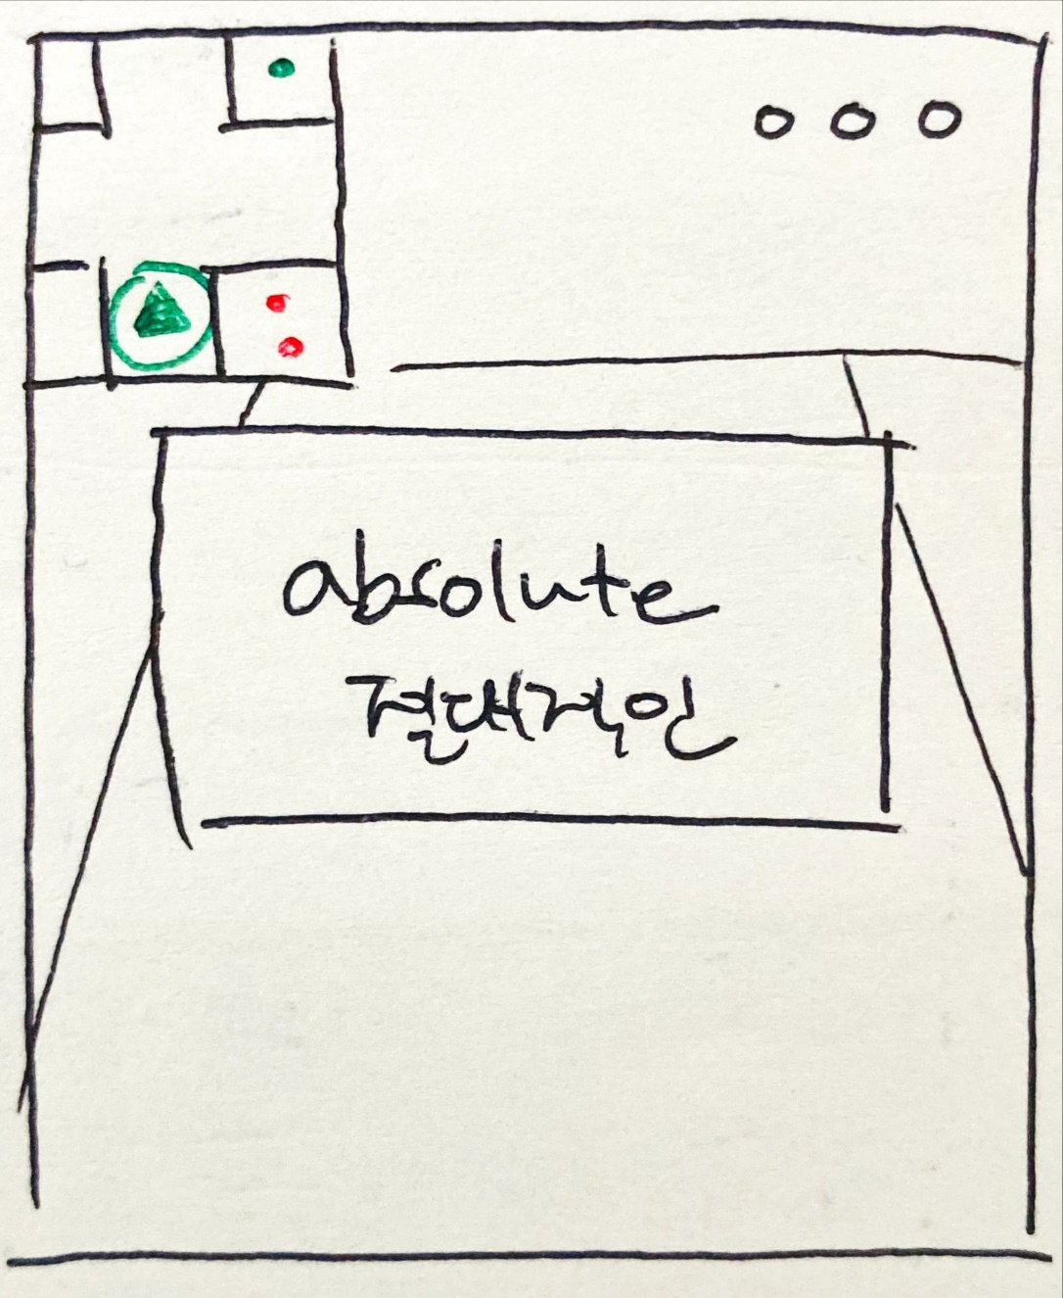
1. 1부
Love
사랑,아끼는 마음

Slide 14
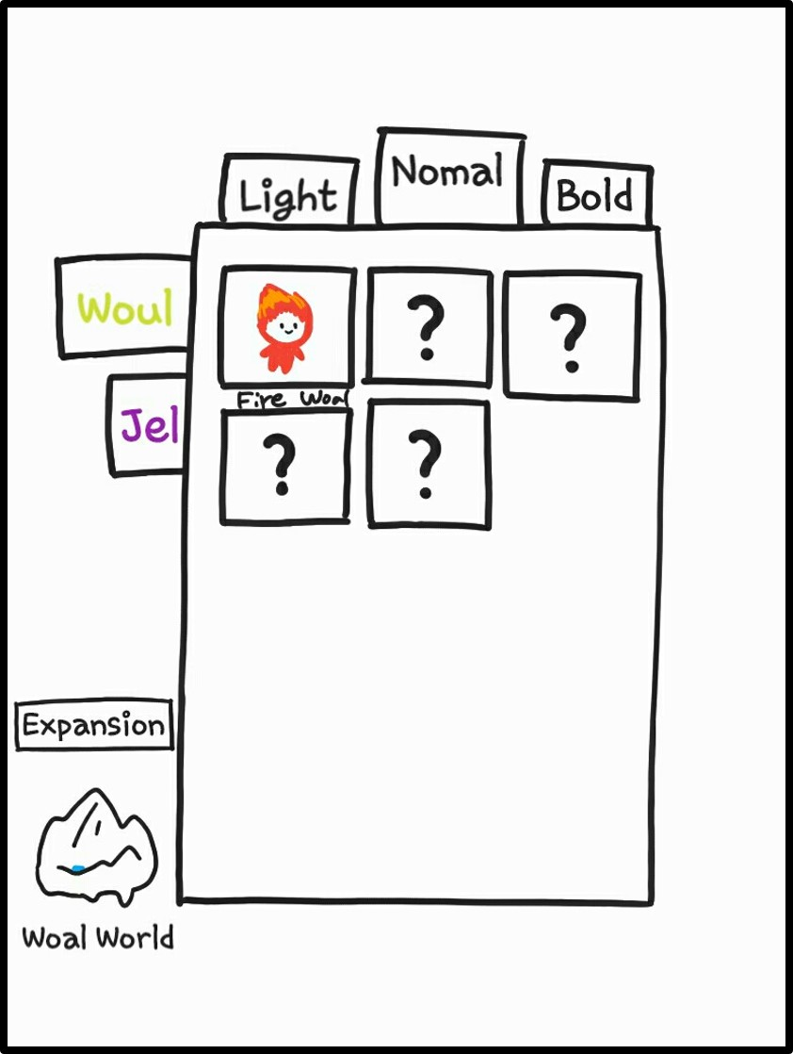
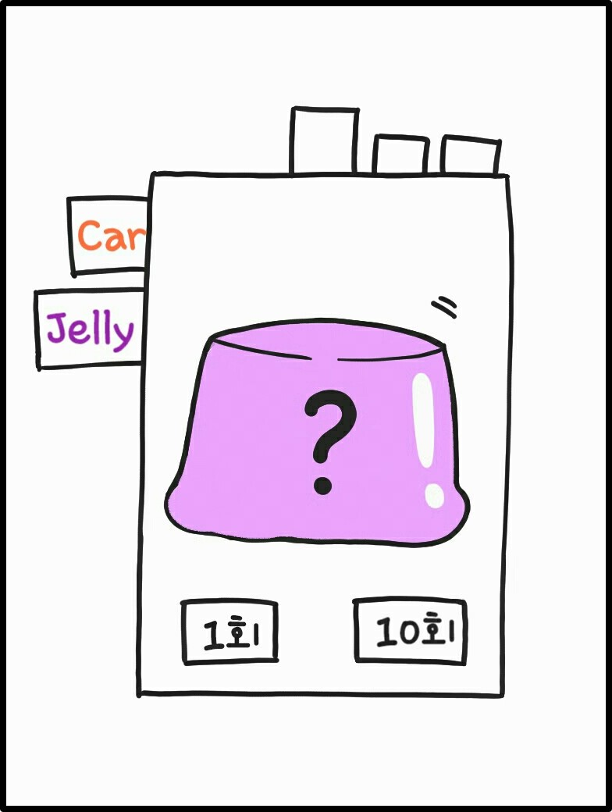
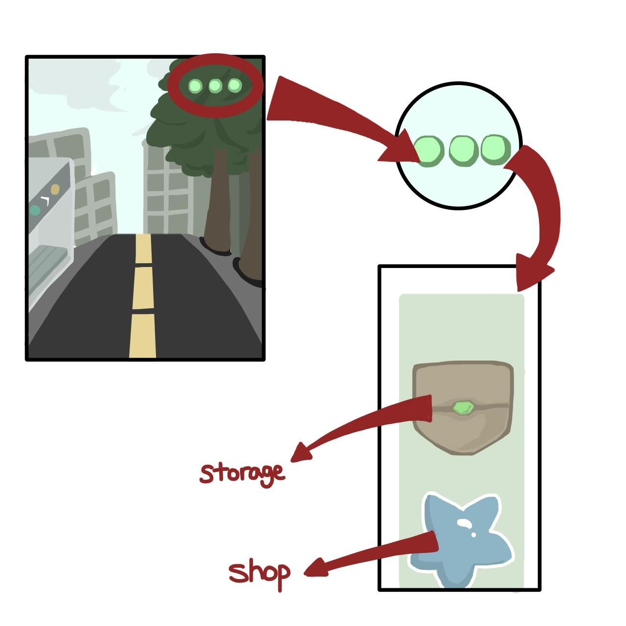
1. 1부
메뉴바
스토리지
젤리뽑기

Slide 15
D_YOUNG
2. 2부

Slide 16
2. 2부
시나리오
Case1: 회원가입, 로그인
Case2: 모드선택/Outdoor
Case3: Woul/Jelly 찾기
Case4 - 스토리지/상점 선택
Case5 - Woul/Jelly 스토리지 확장하기(20개 단위로 확장)
[Case1 - 회원가입, 로그인]
1. 어플리케이션을 실행시킨다.
2. 어플리케이션을 실행한 초기에 회원 가입 항목과 로그인 항목 중 회원 가입을 선택한다.
Case1-1 회원가입
3. sns 로그인(카카오톡, 구글, 페이스북)중 하나를 선택하여 로그인한 후, 튜토리얼 영상이 끝나고 닉네임을 입력한 뒤 게임에 접속한다.
Case1-2 로그인
3. 기존의 로그인된 정보가 있는 기기일 경우 게임에 바로 접속한다.
[Case2 - 모드선택]
Case2-1 Outdoor
1. Outdoor mode를 선택한다.

Slide 17
2. 2부
시나리오
[Case3 - Woul/Jelly 찾기]
1. 카메라와 동일한 화면 위 AR(증강현실)로 구성된 화면에 약도를 볼 수 있는 아이콘, 메뉴 바가 보인다.
2. 아이콘을 클릭해 약도를 킨다.
Case3-1 Woul 찾기
3. 약도를 보고 근처에 있는 Woul이 있는 위치로 이동한 뒤, Woul을 터치한다.
4. Woul이 원하는 모션을 취한 뒤, Woul이 구출되어 스토리지에 저장된다. (Woul이 중복일 경우 Woul 카운트가 올라간다.)
Case3-2 Jelly 찾기/스토리지
3. 약도를 보고 근처에 있는 Jelly가 있는 위치로 이동한 뒤, Jelly를 터치한다.
4. Jelly에 등록된 설명(애니메이션, 만화, 그림 등)이 재생된 후, 스토리지에 저장된다. (Jelly가 중복일 경우 Jelly의 카운트가 올라간다.)(Jelly의 종류는 랜덤)

Slide 18
2. 2부
시나리오
[Case4 - 스토리지/상점 선택]
오른쪽 상단에 있는 메뉴 아이콘을 클릭한 후 스토리지 아이콘과 상점 아이콘 두개를 확인한다.
Case4-1 스토리지 선택
2. 스토리지 아이콘을 터치한다.
3. 난이도(light, normal, bold)별 Jelly 또는 Woul을 확인한다. 중복으로 얻은 Woul의 색이 뚜렷하다. Jelly 또는 Woul의 이름 옆에 구한 숫자가 있는 걸 확인한다.
4. Woul World 지도를 클릭해 World 그림과 상태바를 통해 회복 상황을 확인한다.
Case4-2 상점 선택
2. 상점 아이콘을 터치한다.
(Case4-2-1 캐럿 선택
2-1. 유료로 구입할 수 있는 항목(hint x 5 : 4900, hint x 10 : 8900)을 확인한다.)
Case4-2-2 젤리 선택
2-1. 같은 젤리를 5번 획득하여 얻은 한개의 뽑기권으로 뽑기를 진행한다.
2-2. 가지고 있지 않은 젤리 중 하나를 랜덤으로 얻고 확인한다.

Slide 19
2. 2부
시나리오
[Case5 - Woul/Jelly 스토리지 확장하기]
1. 다른 종류의 Woul/Jelly을 20마리 구출해서 용량이 20인 스토리지가 가득 찼다.
2. 용량을 늘리기 위해서 확장하기 버튼을 누른 후, 가지고 있는 Woul/Jelly의 단어들 중 랜덤단어 20개로 구성된 Test를 한다.
3. Test의 점수가 80점(20 x 0.8 = 16)이 넘으면 확장에 성공한다.
4. 스토리지의 용량이 40으로 늘어난 걸 확인한다.

Slide 20
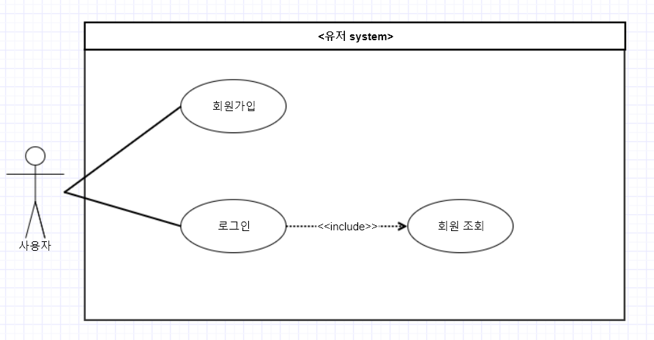
2. 2부
Use Case Diagram(1)

Slide 21
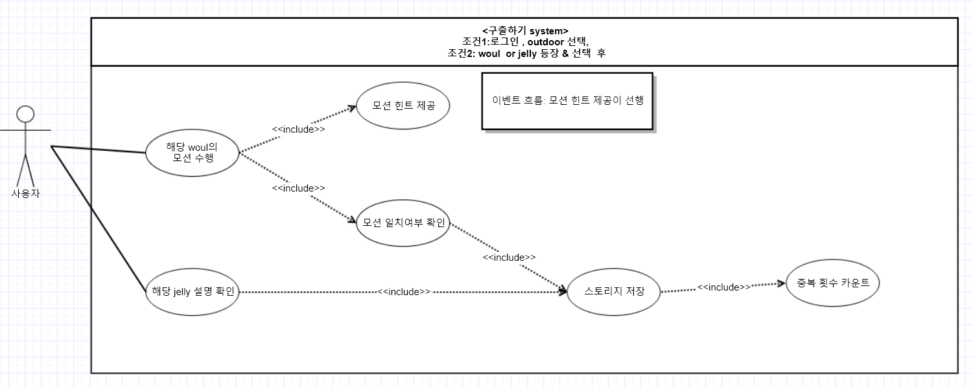
2. 2부
Use Case Diagram(2)

Slide 22
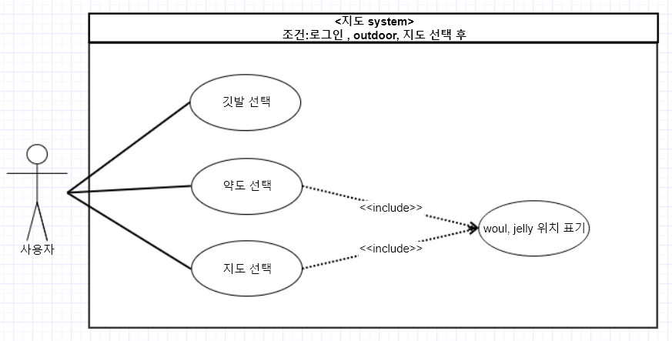
2. 2부
Use Case Diagram(3)

Slide 23
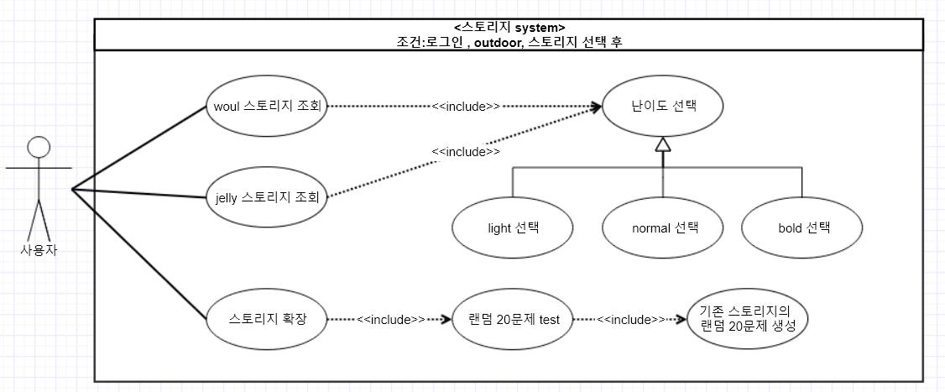
2. 2부
Use Case Diagram(4)

Slide 24
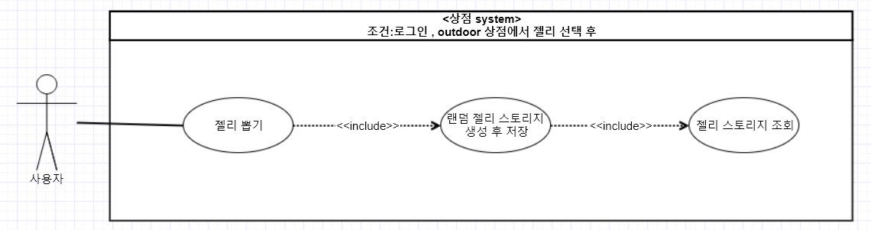
2. 2부
Use Case Diagram(5)

Slide 25
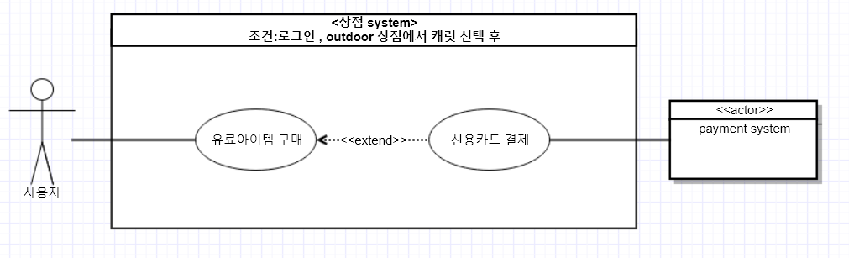
2. 2부
Use Case Diagram(6)

Slide 26
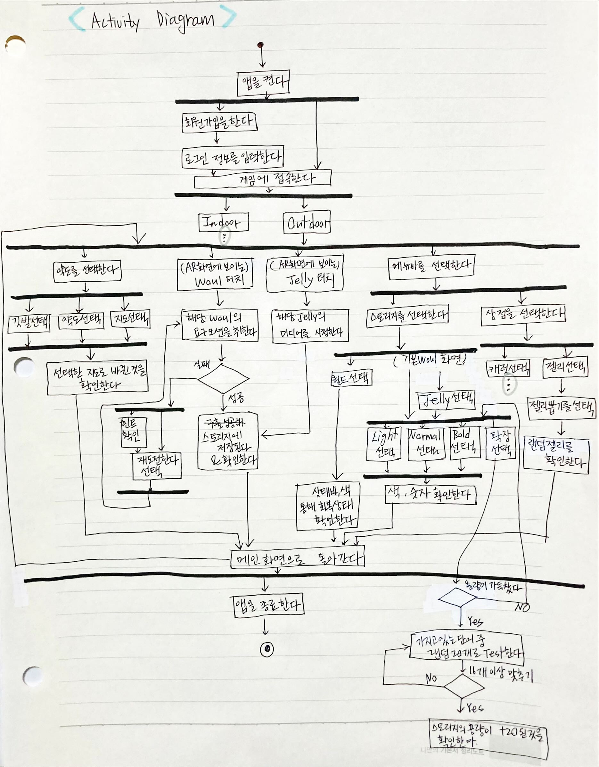
2. 2부
Activity Diagram

Slide 27
D_YOUNG
3. 질의응답

Slide 28
3. 질의응답
Q & A
편하게 질문해주세요

Slide 29


THANK YOU
문의처
담당부서
디영 경영기획팀
이메일
d_young@gmail.com
전화
010-8338-1063
주소
대구광역시 중구 덕산동 96-15
D_young

